Slide 1

DTI – Desafio Finelli
Juliano Tiago Rinaldi
julianorinaldi@gmail.com
Novembro 2020

Slide 2
Negócio
Problema
Proposta de Modernização
Hands-On Lab
Dificuldades encontradas
Lições apreendidas
Feedback

Slide 3
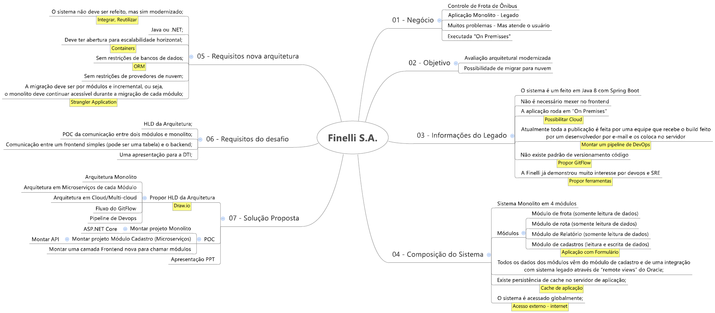
Análise

Slide 4
Negócio
Controle
Frota de
Ônibus
Frota
Rota
Cadastros
Relatórios

Slide 5
TECNOLOGIA
Monolito
Problemas, mas atende o cliente
On Premisse
Java 8 Sprint Boot
Frontend desacoplado
Centralização de Build Dev.
Código Versionado
Cache de aplicação
Acessado globalmente
Integração com sistema legado

Slide 6
PROBLEMA
Legado
Somente On Premisses
Build e Deploy Manual
Sistema Monolito
Muitos problemas
Única tecnologia
Versionamento não padronizado
Integrações diversas
Carência de cultura devops

Slide 7
Requisitos da modernização
Teoria das restrições
Sistema não dever ser refeito
Linguagem Java ou .Net
Sem restrição com banco de dados
Sem restrição com provedores cloud
Migração deve ser feita por módulos de forma incremental
Sistema legado deverá se manter acessível
Possibilitar escalabilidade horizontal
Sistema dever ser modernizado

Slide 8
Requisitos dO DESAFIO
Desafio
HLD Arquitetura
Comunicação entre frontend e backend
Apresentação para a DTI
POC comunicação entre módulos e monolito

Slide 9
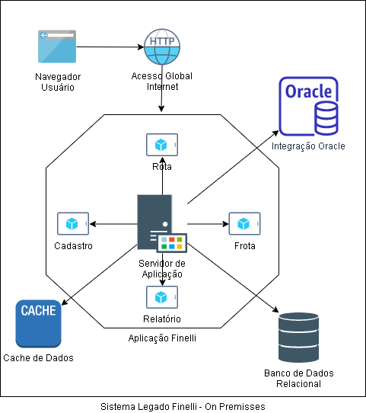
HLD ARQUITETURA - Monolito

Slide 10
Modernização
Desacoplar módulos incrementalmente
HTTPS seguro
Novas funcionalidades em microserviços
Estrangular a aplicação
Acesso global
CDN Cache (Cloud)
API Gateway / Balanceador
Tecnologias
Java
.Net
Outras
Foco em comunicação
Cloud
Cultura devops
Distribuir horizontal
Economizar CAPEX
Implementar Cloud Native
Containers e orquestradores
Implementar pattern de controle de fontes
Automatizar pipeline CI e CD
Trabalhar em conjunto Dev e Ops
Implementar infraestrutura como código
Legado disponível com roteamento
Ao tempo o legado deixará de ser importante
Usar o poder do Cloud
Implementar observabilidade

Slide 11
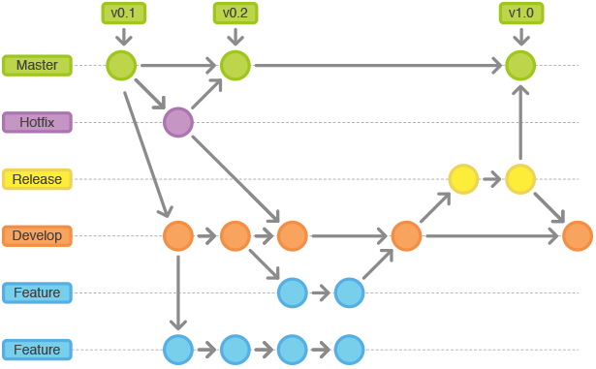
PROPOSTA - GITFLOW

Slide 12
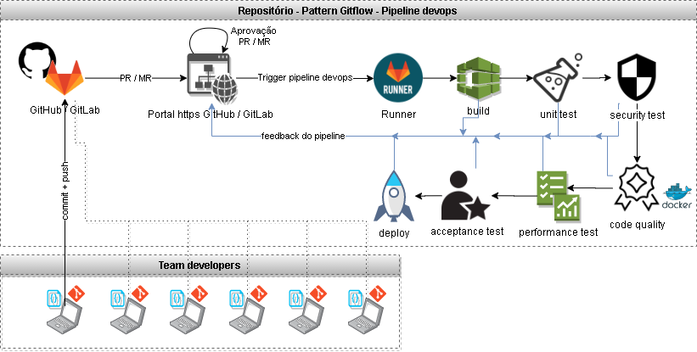
PROPOSTA – PIPELINE DEVOPS

Slide 13
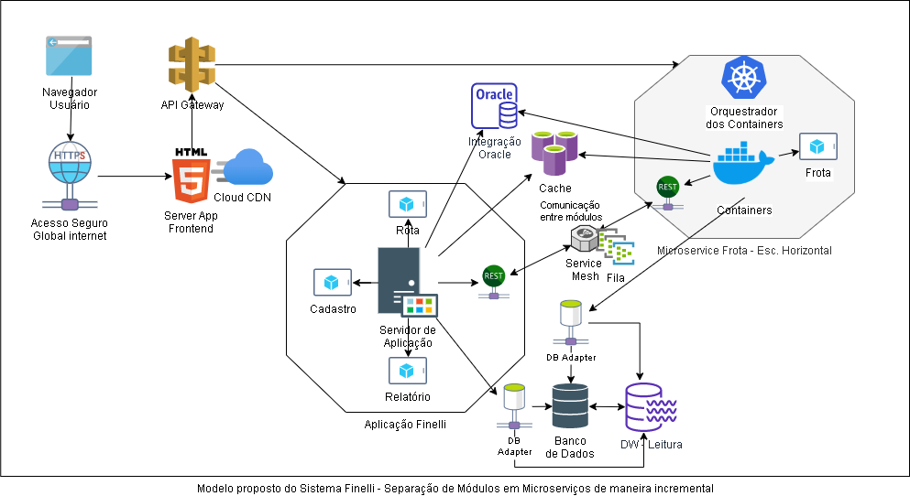
PROPOSTA – ARQUITETURA

Slide 14
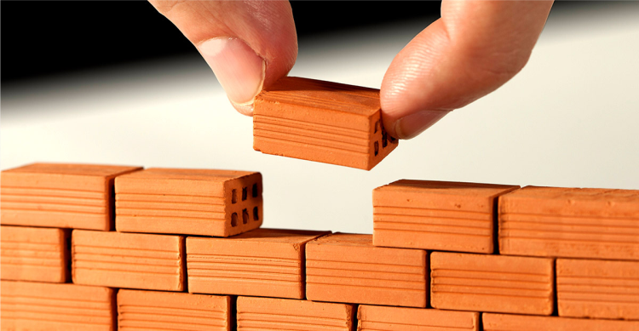
POC – HANDS-ON

Slide 15
Dificuldades encontradas
Reflexão após reprovação da Certificação IBM Cloud
Problemas familiares (apoio minha mãe - empresa)
Definição de tempo máximo para realizar o desafio
Até onde e o que seria uma entrega pequena aceitável para analisar o perfil técnico, diante do desafio.
Estudo de novas tecnologias (frontend razor+blazor)
Dificuldades com Kubernetes local (sem tempo hábil para continuar)
Compor em um único diagrama, a possibilidade de On Premisse e Cloud
Definição de observabilidade, quais ferramentas sugerir (Daynatrace, DataDog, ...) sem experiência.

Slide 16
LIÇÕES APREENDIDAS
Sempre planejar antes e delimitar escopo.
Problemas acontecem, e principalmente os que não estão ao seu controle.
Erre rápido, erre barato, erre sem culpa, ninguém erra propositalmente, aprenda e faça melhor.
Definir sempre tempo para tudo, otimize o que pode ser entregue.
Ninguém vai entender o real esforço de suas ações ao não ser você mesmo.
Novas Tecnologias.
Kubernetes não é simples para qualquer um.
Pipeline completo se constrói com amadurecimento, esforço e mudança de cultura

Slide 17



FEEDBACK

Slide 18

Obrigado!
julianorinaldi@gmail.com
https://www.linkedin.com/in/julianorinaldi/

